Slide 1

Cours 18
Introduction JavaScrIPT

Slide 2
Contenu du cours
Document Object Model (DOM)
Détails du langage
Comment l’ajouter à une page
JS c’est quoi?
Infos supplémentaires
API JavaScript

Slide 3
JavaScript, c’est quoi?
  Sur le web:
  HTML est utilisé pour structurer le document.
  JavaScript est utilisé pour les interactions. C’est le langage de script qui est supporté par les navigateurs. Il n’y a pas d’autres options sauf WebAssembly qui n’a pas encore vraiment percé.
  C’est un langage sans compilation, il est donc interprété, comme du Python par exemple.
  Ce cours est basé sur le cours de javascript de W3Schools:
  https://www.w3schools.com/js/js_examples.asp

Slide 4



Page Web statique
Requête HTTP
Réponse HTTP
(avec HTML)
Serveur Web
(fichiers HTML)
Navigateur Web

Slide 5
Page Web dynamique JavaScript
Requête HTTP
Réponse HTTP
(avec HTML et JavaScript)
Serveur Web
(fichiers HTML et
JavaScript)
Navigateur Web
JavaScript Engine

Slide 6
Interaction sur la page
Une fois que le navigateur a obtenu la page avec du JavaScript, c’est ensuite possible d’avoir de l’interactivité avec la page à travers les fonctionnalités offertes en JavaScript et ce, sans faire d’autres appels au serveur. JavaScript peut:
Changer le contenu du HTML
Changer les attributs HTML
Changer le style CSS
Cacher des éléments
Afficher les éléments cachés
Note: C’est également possible de faire des appels à un serveur avec des fonctions JavaScript pour obtenir ou modifier certaines données. On appel généralement ces appels, des appels AJAX et nous allons les couvrir plus tard dans ce cours.

Slide 7
Une page est composée d’un DOM
Le DOM est le Document Object Model
C’est comment est structurée votre page HTML. JavaScript va l’utiliser pour accéder à des éléments spécifiques.
JavaScript agit sur ce DOM. Il faut aussi qu’il soit chargé pour y accéder
Document
Root element:
<html>
<head>
<a>
<body>
<title>
texte: « Titre »
Texte: « Lien »
<h1>
Texte: « En-tête »

Slide 8
Comment on ajoute un script dans une page?
On utilise la balise <script> :
<script>let foo="bar";</script>
ou
<script src="monScript.js"></script>
Il faut aussi que le navigateur supporte le JavaScript.
Vous pouvez d’ailleurs désactiver l’exécution du JavaScript. Si vous le faites, la plupart des sites web qui demande de l’interaction ne fonctionneront plus.
On va privilégier de mettre nos scripts dans des fichiers sauf dans les cas les plus simples afin que nos projets soient plus faciles à maintenir

Slide 9
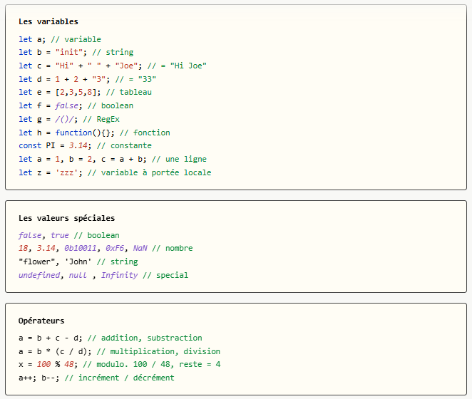
Un langage à part entière
Voici donc les bases

Slide 10
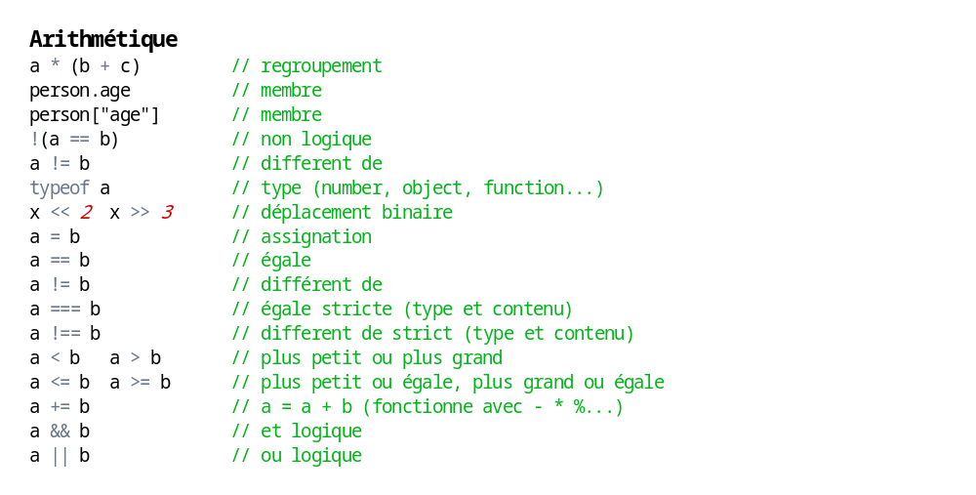
JavaScript logique et arithmétique

Slide 11
JavaScript boucles for
for (let i = 0; i < 4; i++){
console.log(i + ":" + i*2);
}
let sum = 0;
let tableau = [1, 2, 3, 4];
for (let i = 0; i < tableau.length; i++){
sum += tableau[i];
}
console.log(sum);
let html = "";
let clients = ["Xavier", "David"];
for (let i of clients){
html += "<li>" + i + "</li>";
}

Slide 12
JavaScript boucle while, break et continue
// Boucle while
let i = 1; // initialisation
while (i < 100){ // tant que c'est vrai on répète le bloc
i *= 2;
console.log(i);
}
// Break
for (let i = 0; i < 10; i++){
if (i == 5){
break;
} // si i vaut 5 on arrête et on sort du `for`
console.log(i);
}
// Continue
for (let i = 0; i < 10; i++){
if (i == 5){
continue;
} // si i vaut 5 on saute l'itération actuelle
console.log(i);
}

Slide 13
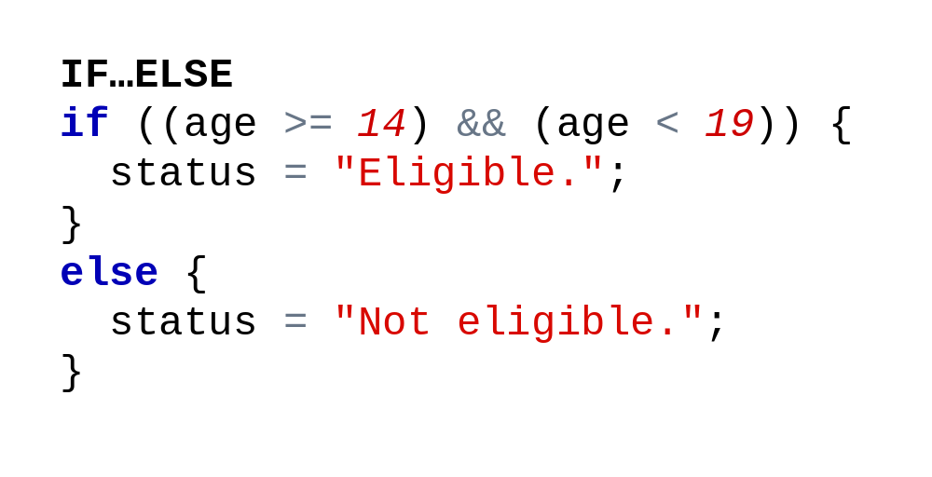
JavaScript if..else

Slide 14
API JS
Type | Description
document | Racine du DOM. Peut avoir un seul nœud element comme enfant.
element | Un élément de la page Web. Peut avoir des nœuds element, text et comment comme enfant.
attr | Attribut d'un élément. Attaché à un nœud element, il n'est pas considéré comme un enfant.
text | Le texte d'un élément ou d'un attribut. Ne peut pas avoir d'enfant.
Méthode | Description
getElementById("id") | Identifier un élément HTML par l’attribut id, unique dans la page
getElementsByName("name") | Identifier une collection d'éléments HTML par l’attribut name
getElementsByTagName("tag") | Identifier une collection d'éléments HTML par leur nom de balise (ex: "p", "button", "li")

Slide 15
API JS (suite)
Pour manipuler les attributs d’un élément
Méthode | Description
hasAttribute(nom) | Retourne vrai si l’element a l'attribut en paramètre
getAttribute(nom) | Retourne la valeur de l'attribut en paramètre
setAttribute(nom, valeur) | Modifie la valeur de l'attribut en paramètre par la valeur en paramètre
removeAttribute(nom) | Supprime l'attribut passé en paramètre

Slide 16
API JS (suite)
Pour obtenir la valeur d’un élément ou obtenir les éléments reliés.
Propriétés | Description
nodeValue | Retourne le texte du nœud (Text, Comment) ou null pour un élément (comme <div> ou <p>)
parentNode | Retourne le nœud parent si il existe ou null
childNodes | Retourne un array d'objets qui représente les enfants du nœud courant
firstChild | Retourne le nœud de l'objet du 1er enfant ou null
lastChild | Retourne le nœud de l'objet du dernier enfant ou null
nextElementSibling | Retourne le nœud d'objet pour le prochain frère ou null

Slide 17
Pour en savoir plus
https://www.w3schools.com/js/default.asp

Slide 18
Langage au typage dynamique
  En JS on peut simplement assigner des valeurs à un objet qui stocke ses propriétés comme un dictionnaire.
    let moto = {};
    moto.cie = ‘Yamaha’;
    moto.dateAchat = new Date(2005,3,12);
  Erreur fréquente:
  Vous voulez changer la date d’achat de votre moto qui possède une valeur dateAchat.
  Au lieu de :
    moto.dateAchat = new Date(2005,2,11);
  Vous tapez:
    moto.dateachat = new Date(2005,2,11);
Vous venez de créer une nouvelle propriété. Vous n’obtiendrez pas de message d’erreur…

Slide 19
Comment apprendre?
Rien de mieux que d’utiliser un outil en ligne qui vous permet de programmer et de tester directement le résultat de ce que vous faites!
Exemple simple
Commençons par modifier un élément du DOM, pour y arriver, nous allons utiliser les fonctionnalités suivantes:
let element = document.getElementById(id) => Pour obtenir un élément
element.innerHTML => Pour accéder à TOUT le contenu à l’intérieur de notre élément
element.textContent => Pour accéder au texte à l’intérieur de notre élément
element.style.color => Pour accéder au css d’un élément et à sa couleur
element.value => Permet de lire ou d’écrire la valeur d’un input

Slide 20
JS onclick event
Démo en classe
On va maintenant ajouter un évènement click à l’élément p modifié dans l’exemple précédent en utilisant addEventListener :
document.createElement(tagName) => Permet de créer un élément avec le tagName spécifié
element.appendChild(element) => Permet d’ajouter un élément sous un autre élément
element.addEventListener("click", function (event) {
// event.target contient l’élément sur lequel l’évènement s’est produit
console.log(event.target);
// Ajouter notre logique
});

Slide 21
innerHTML
On peut lire ou écrire dans la propriété innerHTML d'un élément de notre DOM.
Après la modification du innerHTML, de nouveux éléments peuvent être créés.
Cette méthode a trois désavantages:
Assez lente car le système doit analyser la chaîne de caractères (la parser)
Possible d'écrire une string invalide qui va briser le document (si vous oubliez de fermer un élément, par exemple)
Pas facile d'ajouter des éléments à un contenu déjà existant
Mais dans les cas simples, c'est une très bonne façon de travailler!
element.innerHTML = "<div><p>Premier paragraphe</p><p>Deuxième paragraphe</p></div>"

Slide 22
Bonnes pratiques
camelCase: variables et méthodes
PascalCase: classe
UPPERCASE: constantes
Instruction finie par un ;
On commente habituellement autant que nécessaire sans pour autant en faire trop.
// Un commentaire
/* Des commentaires
sur plusieurs lignes */

Slide 23
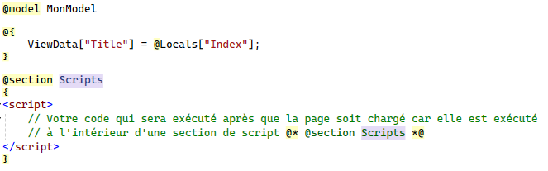
Utilisation dans une vue
Au moment de travailler en MVC avec des vues, on voudra mettre nos scripts à l'intérieur d'une section de scripts.
Pourquoi? Tout ce qui est dans cette section sera en fait déplacé ailleurs et exécuté une fois que la page est complètement construite. On ne risque donc pas de faire référence à quelque chose qui n'existe pas ou une dépendance qui n'a pas encore été chargée!
Note: Si votre script ne fait que définir des méthodes qui sont appelées par des boutons, ce n'est pas "nécessaire", mais le plus simple c'est de le faire tout le temps!

Slide 24
Aide pour le laboratoire
Pour apprendre à utiliser JavaScript, il y a de nombreux tutoriels sur internet et c'est également assez facile de googler quelque chose comme: "Comment changer la couleur d'un titre en JS". C'est une assez bonne idée de le faire, mais assurez-vous de regarder les prochaines pages et de comprendre ces techniques également.

Slide 25
Aide pour le laboratoire #1
Comment obtenir un élément et lui ajouter un enfant?
Comment obtenir la valeur d'un input?
Note: Dans le laboratoire, il faut également faire une boucle for qui va nous permettre d'ajouter plusieurs éléments et d'utiliser le i de la boucle pour le texte de l'élément
let demo = document.getElementById("demo");
demo.innerHTML = ""; // On peut mettre une string vide pour simplement effacer le contenu
let h = document.createElement("h2"); // Permet de créer un h2
demo.appendChild(h); // Permet d'ajouter ce titre à l'élément demo (Avant il n'était relié à rien!)
// Note: On peut utiliser innerHTML pour le texte du header
let titre = document.getElementById("titre").value; // Va permettre d'obtenir la valeur d'un input donc l'id est "titre"

Slide 26
Aide pour le laboratoire #2
Quand on veut prendre les éléments enfants d'un certain type, on le fait de cette façon:
let elements = demo.getElementsByTagName("div"); // permettrait d'obtenir les éléments div enfant de demo
On peut modifier le style des façons suivantes:
element.style.color = "red";
element.style.backgroundColor = "blue";
On peut également modifier, ajouter ou retirer des classes à un élément:
element.className = "uneClasseOuDesClasses"; // Remplace toutes les classes existantes
element.classList.add('show'); // Permet de garder les classes existantes et d'en ajouter une
element.classList.remove('show'); // Permet de retirer une classe spécifique

Slide 27
Aide pour le laboratoire #3
Comment écouter un event?
Comment ajouter un attribut et le lire?
element.addEventListener("mouseenter", function (event) {
console.log(event); // Pour voir le contenu de l'objet event dans la console
console.log(event.target); // Pour voir le contenu de l'élément sur lequel on a cliqué
let currentHeader = event.target; // Pour avoir accès à l'élément sur lequel on a cliqué
// faire quelque chose
});
element.addEventListener("mouseleave", function (event) {
// faire quelque chose
});
//mousedown, click et les autres events fonctionnent de la même façon
element.setAttribute("monId", "Id" + i); // Permet d'ajouter un attribut monId avec une valeur de Id + i au h2
let attribute = element.getAttribute("monId"); // permet de lire l'attribut d'un élément

